Slide 1

NOIP 语言基础（十二）
文件
注意：请大家关闭自己的麦克风和摄像头
高老师算法竞赛训练营

Slide 2
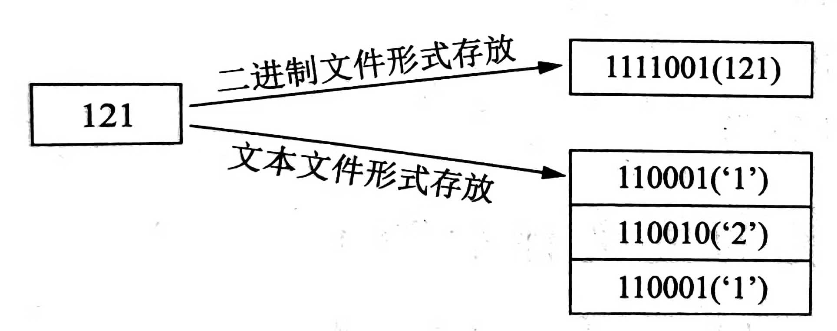
什么是文件
存储在外部介质上数据的集合
说人话：把数据通过字节序列保存在磁盘上
文件的分类
二进制文件
文本文件
二进制文件
优点：效率高
缺点：需要知道编码形式才能正确解码
文本文件：
优点：直接按照ASCII码翻译成文字
缺点：效率不高
直接用文本工具打开看到的是乱码
可以直接用文本工具（记事本、DevC++等）打开看

Slide 3
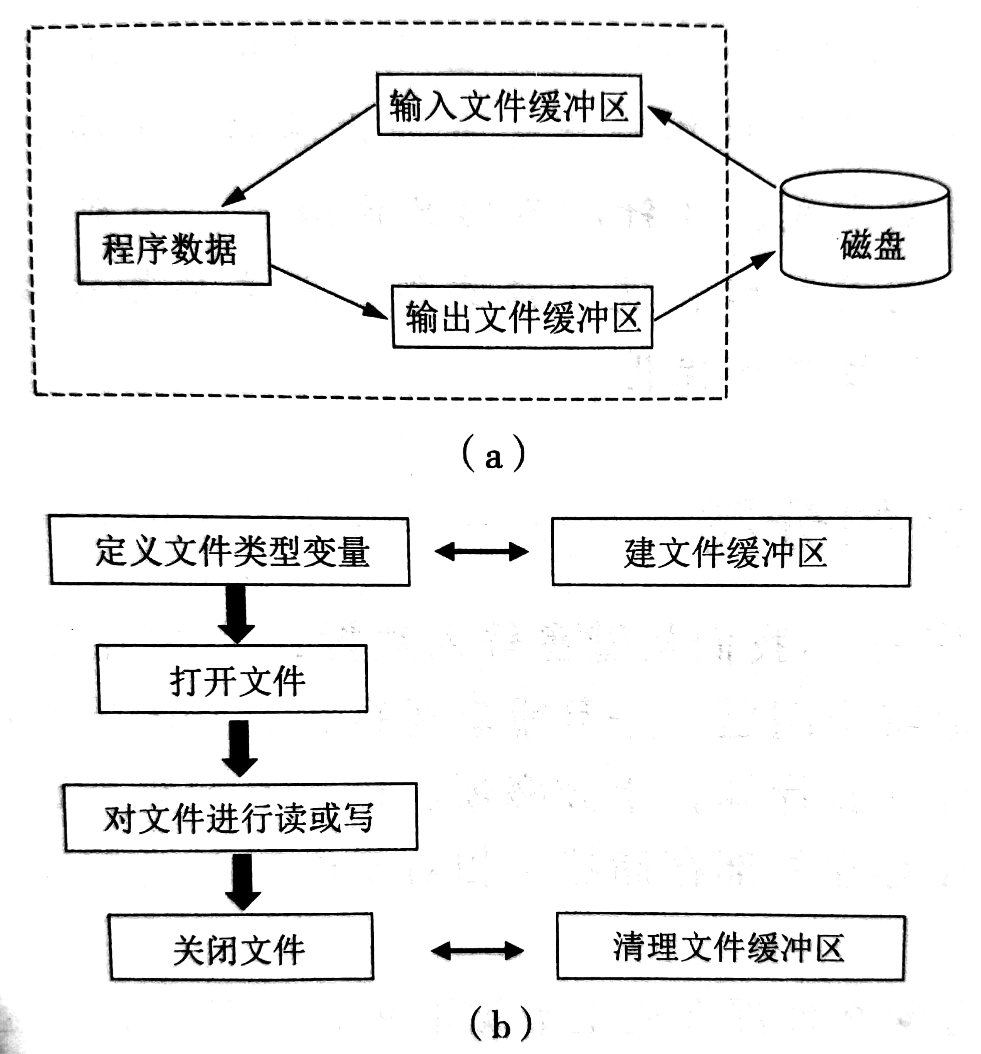
程序和文件
它们在哪里？
程序：内存
文件：磁盘
操作流程（如图）
C++程序和文件缓冲区交互方式
流式
I/O方式
流式文件类型
stream 类的流文件
文件指针 FILE
信息学竞赛只需要关心流式
现阶段不需要关注

Slide 4
stream类的流文件
头文件：<fstream>
类：ifstream / ofstream
操作：>> 和 <<
关闭语句：fin.close();
#include <bits/stdc++.h>
using namespace std;
ifstream fin("ab.in");
ofstream fout("ab.out");
int a,b;
int main() {
fin>>a>>b;
fout<<a+b<<endl;
return 0;
}
fin和fout都是习惯性的命名，事实上作为变量名想怎么命名都是可以的
原先写cin和cout的地方都改为写fin和fout

Slide 5
如何判断输入数据结束
（早期）有些OI题目由于不知道数据个数，需要判断是否文件结束
#include <bits/stdc++.h>
using namespace std;
ifstream fin("sum.in");
ofstream fout("sum.out");
int x,sum;
int main(){
while(fin>>x)
sum+=x;
fout<<sum<<endl;
return 0;
}
#include <bits/stdc++.h>
using namespace std;
ifstream fin("sum.in");
ofstream fout("sum.out");
int x,sum;
int main(){
while(!fin.eof())
fin>>x, sum+=x;
fout<<sum<<endl;
return 0;
}
程序刚开始执行就打开了文件
用操作符>>的返回值判断，如果>>返回0（false）表示读入结束。
推荐该写法，不容易错。
该写法若要正常工作，对文件的要求有些严格。
容易遇到问题，不推荐。

Slide 6
打开和关闭文件
一些特殊情况下，文件变量不能初始化，需要使用 open / close 函数打开、关闭文件
#include <bits/stdc++.h>
using namespace std;
ifstream fin;
ofstream fout;
int x,sum;
int main() {
fin.open("sum.in");
fout.open("sum.out");
while (fin>>x)
sum+=x;
fout<<sum<<endl;
fin.close();
fout.close();
return 0;
}
此时并未打开文件
被打开的文件必须和.exe、.cpp文件在同一个文件夹下，否则会找不到。
需要打开文件时，调用open函数来打开
也可以用绝对路径：
fin.open("C:/sum.in");
或者相对路径：
fin.open("../sum.in");
close函数用于关闭文件。从信息学竞赛的角度讲，可以省略这两句话

Slide 7
文件重定向
标准输入、标准输出的概念
cin 或 scanf 使用的输入设备是键盘（控制台），也称为标准输入：stdin
cout 或 printf 使用的输出设备是显示器（控制台），也称为标准输出：stdout
C++ 语言可以使用 freopen 函数把 stdin 和 stdout 重新定向到相关的文件，使原来的标准输入、标准输出变成了文件输入、文件输出。
#include <bits/stdc++.h>
using namespace std;
int n,x,sum;
int main(){
freopen("ab.in","r",stdin);
freopen("ab.out","w",stdout);
cin>>n;
for(int i=0;i<n;++i){
cin>>x;
sum+=x;
}
cout<<sum<<endl;
return 0;
}
应该把freopen写在程序的最前面，所有其他程序代码之前
标准输入stdin被重定向到ab.in这个文件，后续的cin（或scanf）写法不用改，但运行时会变成从ab.in这个文件里读
标准输出stdout被重定向到ab.out这个文件，后续的cout（或printf）写法不用改，但运行时会变成写入ab.out这个文件里
#include <bits/stdc++.h>
using namespace std;
int n,x,sum;
int main() {
freopen("ab.in","r",stdin);
freopen("ab.out","w",stdout);
scanf("%d",&n);
for(int i=0;i<n;++i){
scanf("%d",&x);
sum+=x;
}
printf("%d\n",sum);
return 0;
}
scanf+printf的例子

Slide 8
速度大比拼
输入数据很大时，如何提高数据文件的读取效率
ifstream + fin
FILE* + fscanf
freopen + cin
freopen + cin + ios::sync_with_stdio(false)
freopen + scanf
快速读
这两种方式写起来比较麻烦，所以不推荐用
速度最慢，在要读取大量数据的场合不要用
速度还不错，可以用
速度还不错，可以用

Slide 9
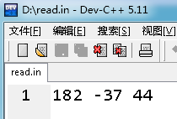

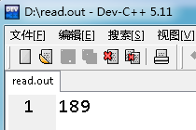
快速读
思路
使用 getchar() 一个一个字符读取，自行拼装为数字类型
步骤
1、过滤非数字字符，直到第一个数字字符（处理负号）
2、读取数字字符，拼装结果，直到非数字字符
3、返回结果
例如
123 -456 789
987,654,-123
快速读函数
调用函数示例
保存为D:\test.cpp
template <typename T> void read(T &a) {
a=0; int flag=1; char ch = getchar();
while (ch <'0' || ch>'9') {
if (ch == '-') flag = -1;
ch = getchar();
}
do {
a = a*10 + ch - '0';
ch = getchar();
} while('0' <= ch && ch <= '9');
a *= flag;
}
int main(){
freopen("read.in","r",stdin);
freopen("read.out","w",stdout);
int x,y;
long long z;
read(x);
read(y);
read(z);
cout<<x+y+z;
}
要确保.cpp文件和read.in在同一个文件夹下，D:\只是示意
在DevC++里通过“文件->新建->源代码”创建文件，写3个数字，保存为D:\read.in。
【注意】
“保存类型”选“All files”
C++会自动创建 D:\read.out，并将运行结果会输出到该文件，可以用DevC++打开查看

Slide 10
快速读
template <typename T> void read(T &a){
a=0; int f=1; char ch=getchar();
while (ch <'0'||ch>'9') { if(ch=='-') f=-1; ch=getchar(); }
do { a=a*10+ch-'0'; ch=getchar(); } while('0'<=ch&&ch<='9');
a *= f;
}

Slide 11
谢谢大家
注意：请大家关闭自己的麦克风和摄像头
高老师算法竞赛训练营

